Slide 1
МАТЕМАТИКА 9. РАЗРЕД
НАСТАВНИК: ДАЈАНА ОСТОЈИЋ
ЈУ ОШ „МАЈКА КНЕЖОПОЉКА“
кнежица

Slide 2
ЗАПРЕМИНА ПИРАМИДЕ
- ЧАС УТВРЂИВАЊА -

Slide 3

ЗАПРЕМИНА ПИРАМИДЕ
Запремина било које пирамиде је: V = $\frac{1}{3}$ B· H
Правилна тространа пирамида: V = $\frac{a^{2}\sqrt{3 }}{12}$ · H
Правилна четворострана пирамида: V = $\frac{1}{3}$ ·$a^{2}$· H
Правилна шестострана пирамида: V = $\frac{a^{2}\sqrt{3 }}{2}$ · H

Slide 4
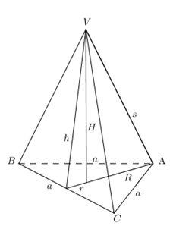
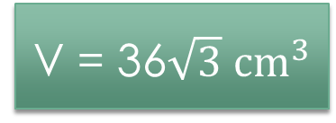
Примјер 1. Основна ивица правилне тростране пирамиде износи а= 6$\sqrt{3}$ cm, висина Н= 4cm. Израчунати запремину пирамиде.
а= 6$\sqrt{3}$ cm
Н= 4cm
V= ?
V = $\frac{1}{3}$ ·B· H
B= $\frac{a^{2}\sqrt{3 }}{4}$
V = $\frac{1}{3}·\frac{a^{2}\sqrt{3 }}{4}$ · H
V = $\frac{1}{3}·\frac{{(6\sqrt{3 })}^{2}\sqrt{3 }}{4}$ · 4
V = $\frac{1}{3}·$ 36 · 3 · $\sqrt{3}$
V = 36$\sqrt{3}$ ${cm}^{3}$

Slide 5
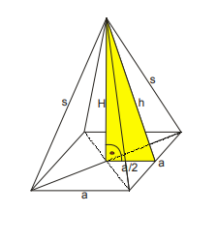
Примјер 2. Ако је површина омотача правилне четворостране пирамиде М= 7${dm}^{2},$ a бочна висина h= 25 cm, колика је запремина?
М= 7${dm}^{2}$ = 700 ${сm}^{2}$
h= 25 cm
V =?
V = $\frac{1}{3}$ · B· H
B = $a^{2}$
V= $\frac{1}{3}$ · $a^{2}$· H
M = 4 · $\frac{a · h }{2}$
M = 2·a·h
a= $\frac{M}{2·h}$
a= $\frac{700}{2·25}$
$H^{2}= h^{2}$ -${ \text{(}\frac{a}{2})}^{2}$
$H^{2}= {25}^{2}$ -${ \text{(}\frac{14}{2})}^{2}$
$H^{2}=$ 625 – 49
$H^{2}=$ 576
H $=$ $\sqrt{576}$
a= 14 cm
V= $\frac{1}{3}$ · ${14}^{2}$· 24
V= $\frac{1}{3}$ · 196· 24
H= 24 cm
V= 1568 ${cm}^{3}$

Slide 6
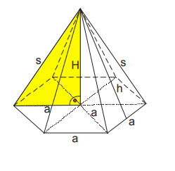
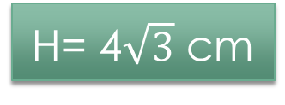
Примјер 3. Основна ивица правилне шестостране пирамиде је 1cm, a запремина пирамиде је 6${ cm}^{3}$. Колика је бочна ивица?
$\frac{a^{2}\sqrt{3 }}{2}$ · H = V
$\frac{1^{2}\sqrt{3 }}{2}$ · H = 6
$\frac{\sqrt{3 }}{2}$ · H = 6 ⁄ ·2
$\sqrt{3 }$ · H = 12 ⁄ :$\sqrt{3 }$
H = $\frac{12}{\sqrt{3}}$ / · $\frac{\sqrt{3}}{\sqrt{3}}$
H= $\frac{12\sqrt{3 }}{3}$
a= 1cm
V= 6${ cm}^{3}$
s= ?
V = $\frac{1}{3}$ B· H
B= 6 · $\frac{a^{2}\sqrt{3 }}{4}$ = 3 · $\frac{a^{2}\sqrt{3 }}{2}$
V = $\frac{a^{2}\sqrt{3 }}{2}$ · H
$s^{2}$ = $a^{2 }$+ $H^{2}$
$s^{2}$ = $1^{2 }$+ ${(4\sqrt{3})}^{2}$
$s^{2}$ = 1+ 16·3
$s^{2}$ = 1 + 48
$s^{2}$ = 49
s=$\sqrt{49}$
s= 7 cm
H= 4$\sqrt{3}$ cm

Slide 7
За домаћу задаћу запишите у свеску само текст задатака рађених на часу. Покушајте да их урадите сами, без поновног гледања. Након што завршите, провјерите поступак и рјешење.

